Slide 1




Willian S. Pereira
Cashback com validade de 30 dias é suficiente para todos os clientes?
Análise de segmentação RFM aplicada à política de cashback no varejo
Start Slide

Slide 2
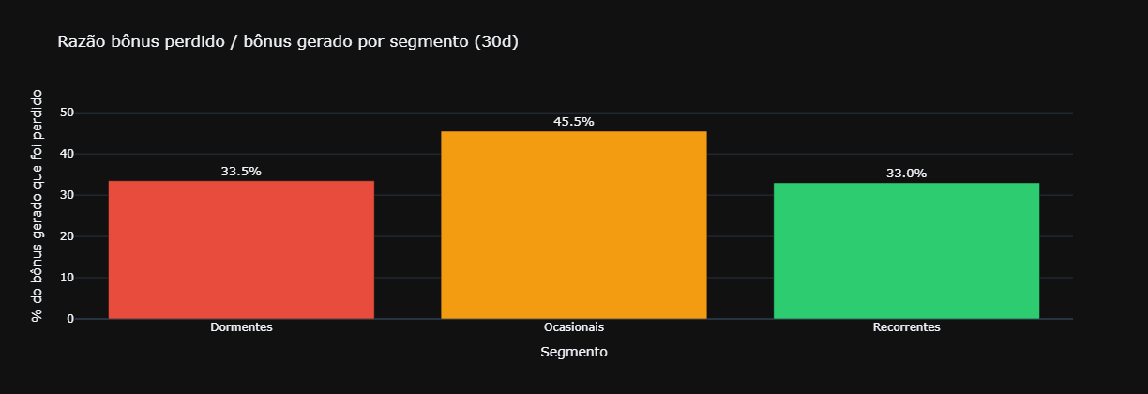
Willian S. Pereira
O Problema
Contexto: Varejo com cashback de validade fixa de 30 dias
O Problema: Clientes com ciclos de recompra >30 dias perdem o benefício
Pergunta: "Como personalizar a validade para reduzir desperdício?"

Slide 3
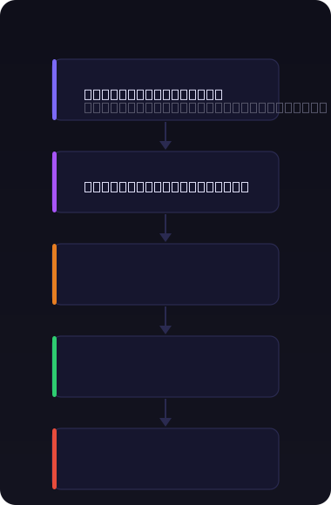
Willian S. Pereira
A Solução
Online Retail II (+1M linhas)
+ feature engineering de cashback
Dataset
Segmentação
Matriz RxF (Recency × Frequency)
Por quê? Foco em comportamento temporal, não valor monetário
3 Segmentos: Recorrentes, Ocasionais, Dormentes
Python (pandas, plotly)
SQL (DuckDB)
Power BI (dashboard interativo)
Tech Stack

Slide 4
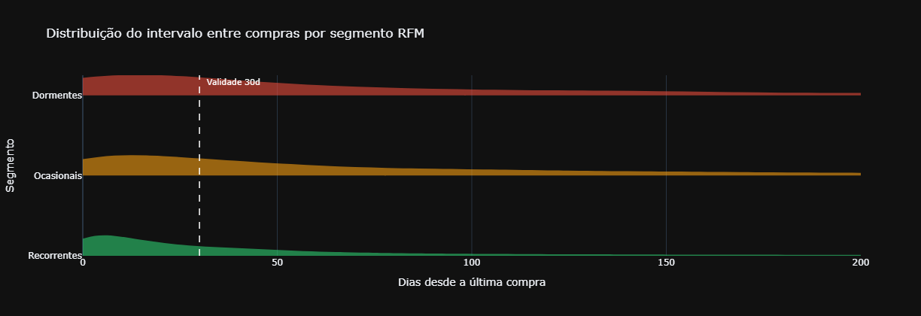
Willian S. Pereira
A Demonstração
IA segmentação funcionou — os 3 grupos têm ciclos de recompra distintos. Recorrentes concentram em <50 dias, Ocasionais distribuem entre 30-200 dias, Dormentes são irregulares.
Conclusão: "Uma validade única de 30 dias não faz sentido para todos os perfis"

Slide 5
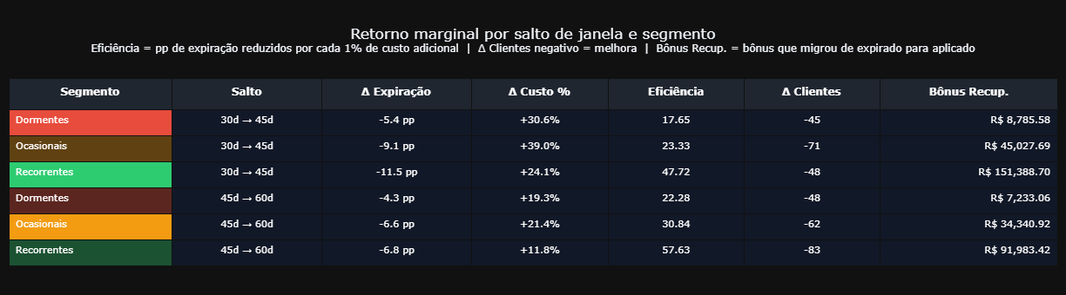
Willian S. Pereira
Resultados & Recomendações
Recorrentes: Maior perda absoluta (R$ 617k). Extensão para 60 dias recupera 83 clientes com eficiência de 57,6pp — a mais alta da análise. Recomendação: 60 dias.
Ocasionais: Maior perda relativa (45,5%). Extensão para 60 dias recupera 133 clientes e ~R$ 79k com melhor custo-benefício. Recomendação: 60 dias.
Dormentes: Problema não é validade, é engajamento (mediana perda = 0%). ROI baixo. Recomendação: campanhas de reativação, não extensão de janela.

Slide 6

Willian S. Pereira
Aprendizados
Desafio Principal: Simular regras de cashback realistas sobre dados públicos (Online Retail II) via feature engineering, mantendo integridade dos dados.
Decisão Técnica Crítica: Escolher RxF em vez de RFM completo — porque a pergunta era sobre quando clientes voltam, não quanto gastam.

Slide 7

Willian S. Pereira
Obrigado
PELA SUA ATENÇÃO

